Slide 1

Задание на дом:
§1.3
РТ. №20, №21

Slide 2
Проверка домашней работы:
РТ. №8, №15
( устно)
№13
( у доски)
По 1 баллу
2 балла

Slide 3


Проверка знаний:
Самопроверка:
№1 | 1, 2, 3, 4, 5
№2 | 1, 2, 3, 5, 7, 8
№3 | 2, 1, 2, 2, 5
№4 | 2
№5 | 4
№6 | 1
№7 | 3, 5
№8 | 2
№9 | 1- 4, 2 – 3, 3 - 2, 4 – 1
Критерии:
0 – 10 --- 0 баллов
11 – 16 ----1 балл
17 - 23 ----2 балла
24 - 26 ----- 3 балла

Slide 4
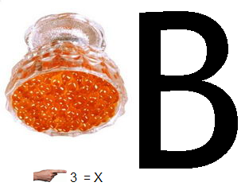

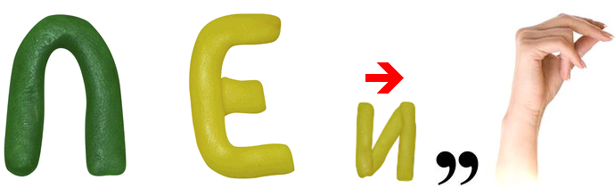
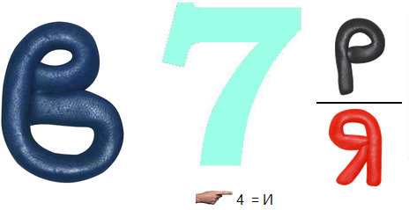
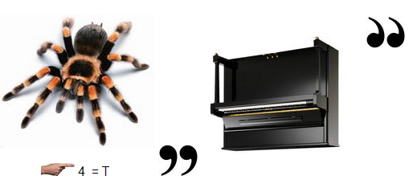
Разгадай ребусы:
Какое хранилище самое современное?
Архив
Информационные
хранилища
Библиотека
Всемирная паутина
По 1 баллу

Slide 5

Тема урока:
Всемирная паутина как информационное хранилище

Slide 6
Цели урока:
с терминами Всемирной паутины.
Познакомиться
Выяснить
Научиться
,что необходимо для поиска информации во Всемирной паутине.
правильно формулировать запросы для поиска информации, решать задачи на поиск.
По 1 баллу

Slide 7



Slide 8
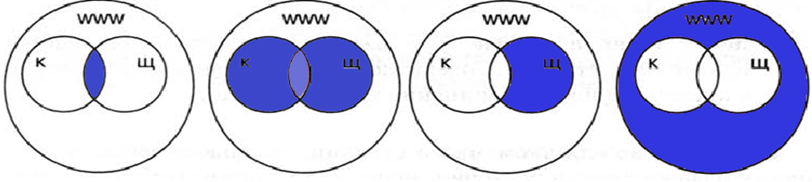
Значение логических связок в диаграммах Эйлера - Венна
канарейки & щеглы
канарейки | щеглы
~ канарейки & щеглы
~ (канарейки |щеглы)

Slide 9
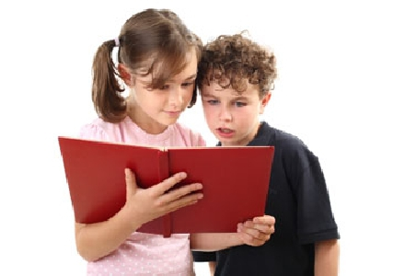
Работа в паре:

Slide 10
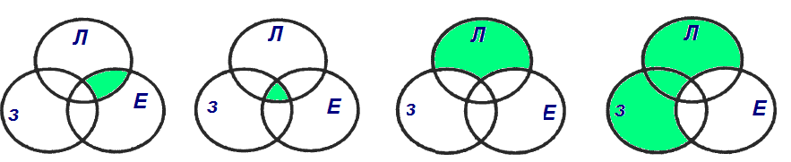
Взаимная проверка:
№1
А) Характеристики &( модемы | принтеры)
Б) Рецепт ~ сыр
В) Магазин ~ (книжный & мебельный)
№2 вариант №3
№3
По 1 баллу

Slide 11
Выполни вместе с учителем:
РТ. №19
№23*

Slide 12
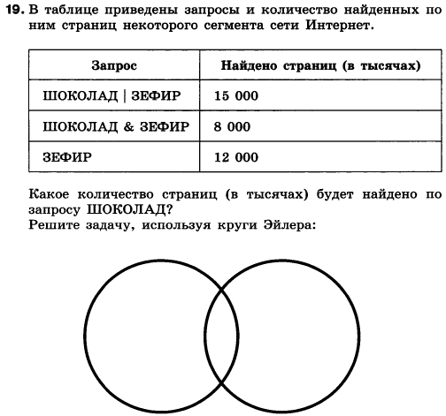
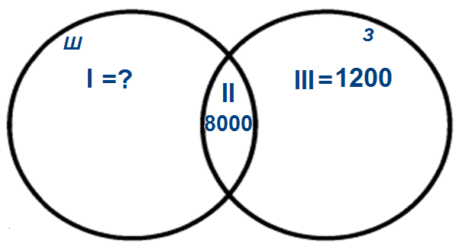

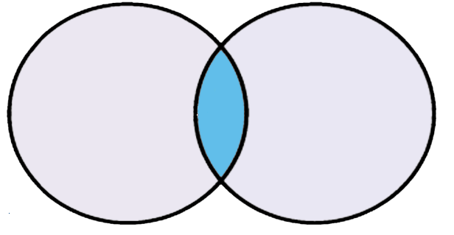
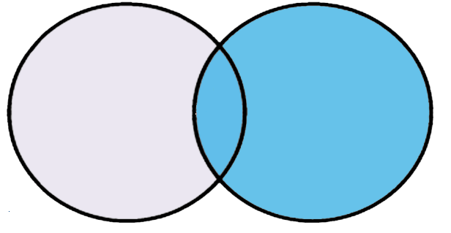
№19
2 балла
I + II + III = 15000
II = 8000
II + III = 12000
Найти: I +II = ?
Ответ: I +II = 11000

Slide 13
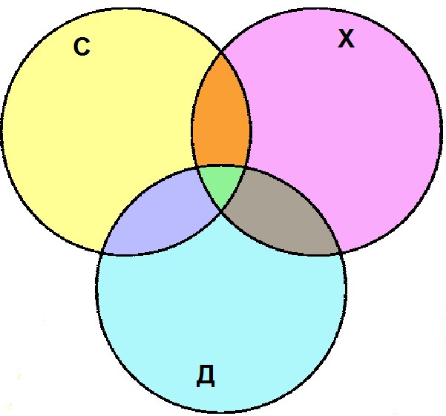
№23*
I + II + III + V= 22
I + IV = 10
I +II +III + IV + V + VI + VII + VIII = 70
I + II+ IV + VI = 32
I + III+IV+VII = 27
I + III = 8
I + II = 6
I = 3
V
VI
II
I
III
IV
VIII
VII

Slide 14

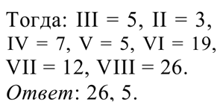
VIII = ?
V = ?
I +II +III + IV + V + VI + VII + VIII = 70
I + III+IV+VII = 27
I + II+ IV + VI = 32
I + II + III + V= 22
I + IV = 10
I + II = 6
I + III = 8
I = 3
3 балла

Slide 15
Оцени себя:
Баллы | Оценка
1 | 2
2 - 4 | 3
5 - 6 | 4
7 и более | 5

Slide 16
Материалы урока:
Л.Л. Босова, А.Ю. Босова « Информатика 7 класс». Бином. 2013.
Л.Л. Босова, А.Ю. Босова. Методическое пособие. 7 класс
Л.Л.Босова, А.Ю. Босова. Электронное приложение. 7 класс
http://images-mix.netdna-ssl.com/w/600/h/600/q/85/upload/images/profile/a649486b-1fdb-4eaa-933b-d5941b117c41
http://www.kohtaochildcare.com/wp-content/uploads/2013/09/4505190973_b12b452ac8_z.jpg
http://s11137.biss.wikispaces.net/file/view/study.jpg/363002618/432x372/study.jpg
http://rebus1.com/index.php?item=rebus_generator&enter=1
http://www.wa-state-outdoors.com/images/content/www.png
http://2s2b.ru/upload/normal/ekaterinburg-kompyutery_bu_optom_i_v_roznicu__339570.jpeg

